Slide 1

Назначение согласования требований
Согласование — это процесс достижения единого понимания между всеми участниками проекта о том, что должна делать система. Без него разные подразделения руководствуются противоречащими представлениями о продукте.
Пример противоречия
Отдел продаж требует возможность изменить заказ после подтверждения. Склад — запрещает это после начала комплектации. Оба правы, но система должна реализовывать одно согласованное правило.

Slide 2
Участники и ответственность
Эксперт предметной области
Руководитель подразделения
Системный аналитик
Организует процесс, выявляет противоречия и помогает сформулировать согласованное решение. Не принимает бизнес-решений.
Объясняет особенности работы и контекст. Знает «как есть», но не всегда уполномочен принимать решения.
Принимает бизнес-решения. Именно его подпись означает согласие, а не мнение рядового сотрудника.
Если два подразделения предъявляют несовместимые требования — необходимо определить ответственное лицо для разрешения противоречия.

Slide 3


Подготовка требований к согласованию
Перед согласованием требования должны быть достаточно проработаны: участники обязаны понимать содержание, область применения и последствия каждого пункта.
Требование без уточнений:
«Система должна автоматически закрывать неактивные заявки»
Необходимо уточнить:
Без уточнений разные люди подтвердят одну формулировку, подразумевая разное поведение системы.
Что считается «неактивной» заявкой?
Через какой период выполняется закрытие?
Допускается ли повторное открытие?

Slide 4

Проведение согласования
Совместный обзор
Обсуждение документации всеми сторонами
Обсуждение пунктов
Разбор и уточнение отдельных требований
Последовательное подтверждение
Поочерёдное согласование ответственных
Главное условие — заинтересованные стороны должны иметь возможность изучить содержание и сообщить о замечаниях.
Разногласия чаще связаны с различными интересами подразделений, а не с формулировками. Результат — конкретное решение по каждому замечанию с сохранением обоснования.

Slide 5

Утверждение и базовая версия
После согласования требования официально утверждаются — уполномоченные участники принимают содержание документации как основание для дальнейшей работы.
Baseline
Зафиксированный и согласованный набор требований — точка отсчёта для контроля изменений. Это не означает неизменяемость: Baseline отделяет согласованные условия от новых предложений.

Slide 6

Причины изменения требований
Новые потребности организации
Изменения законодательства
Бизнес развивается, появляются новые процессы и стратегические приоритеты.
Регуляторные требования обязывают адаптировать поведение системы.
Дефект документации
Результаты эксплуатации
Согласованный текст не соответствует принятому бизнес-правилу — это не изменение, а ошибка описания.
Реальное использование выявляет ограничения и новые сценарии, не учтённые изначально.
Изменение требований — нормальная часть жизненного цикла продукта, а не признак плохого планирования.

Slide 7

Регистрация запросов на изменение
Change Request (CR)
Новый
Каждый запрос на изменение должен содержать:
Зарегистрирован, ожидает рассмотрения
Что именно предлагается изменить
Почему возникла необходимость
Какие существующие требования затрагиваются
На анализе
Оценивается влияние на систему
Каждому CR присваивается уникальный идентификатор и фиксируется его статус.
Утверждён / Отклонён
Принято окончательное решение

Slide 8
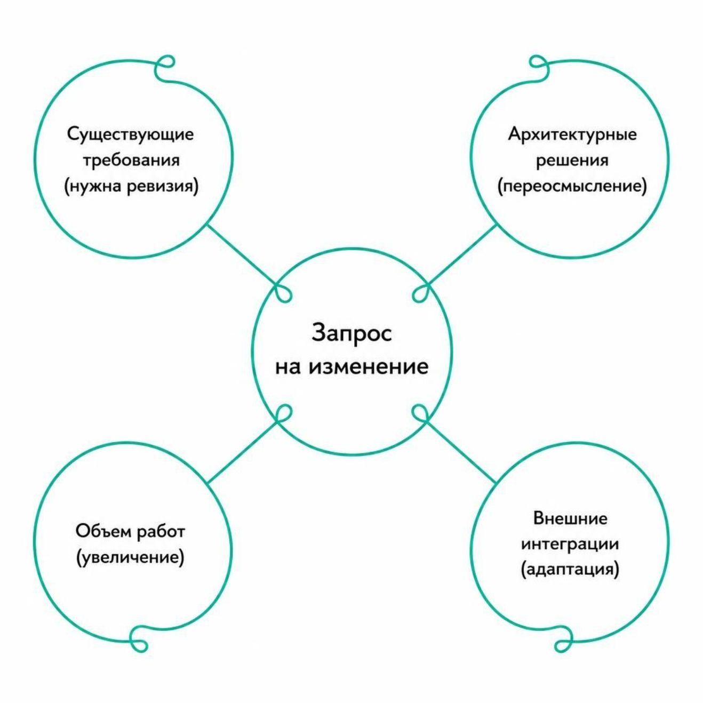

Анализ влияния изменений
Change Impact Analysis
Определяет последствия предлагаемой корректировки до принятия решения о реализации.
Внешне небольшое изменение может потребовать значительных доработок.
Пример
Разрешение изменять валюту заказа после оформления затрагивает: правила расчёта стоимости, платежи, финансовые документы и интеграции с внешними сервисами.

Slide 9





Принятие решений и контроль изменений
Анализ CR
Оценка влияния и последствий изменения
CCB
Change Control Board рассматривает запрос и выносит решение
Решение
Утверждение, отклонение или перенос рассмотрения
Фиксация
Обновление требований и сохранение истории решений
История предыдущих решений позволяет установить, когда и почему изменилось определённое условие — это критически важно при аудите и разрешении споров.

Slide 10


Трассировка требований
Requirements Traceability — возможность проследить связи между требованиями, их источниками и результатами реализации.
1
2
Прямая трассировка
Обратная трассировка
От бизнес-потребности → к функциям и результатам реализации
От функции системы → к требованиям и целям, которые она поддерживает
При изменении требования трассировка позволяет быстро определить, какие связанные элементы нужно пересмотреть.

